Slide 1
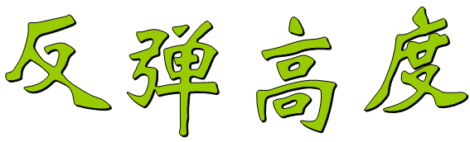
北师大版 六年级上册 数学好玩
交流反思
活动任务
设计方案
动手实验

Slide 2
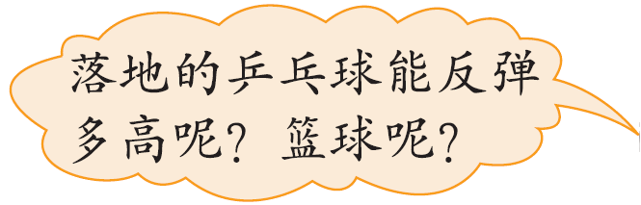
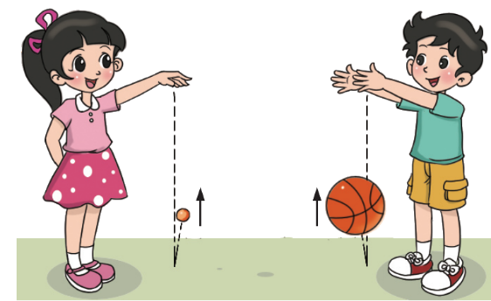

活动任务
从同一高度自由落下，哪种球会反弹高一些？各自的反弹高度是多少？

Slide 3
设计方案
1.实验方案中应包含哪些内容？
2.小组讨论实验步骤是什么，每一步要做什么。
3.需要收集哪些数据？如何收集和记录？
4.小组内如何进行分工？

Slide 4
动手实验
下落高度（ cm）
反弹高度 | 1 | 2 | 3 | 平均
篮球（cm）
乒乓球（cm）

Slide 5
交流反思
在相同高度自由落下篮球和乒乓球后，谁反弹高些？

Slide 6

交流反思
同一种球的弹性，主要取决于球内部所受到的压力，而压力的大小与球内充进的空气有关。在正式进行球类比赛时，对球的弹性都有明确的要求。例如，比赛用的篮球，从1.8米的高度自由落下后，第一次反弹的高度应大于1.2米，小于1.4米。
在相同高度下，篮球的反弹高度大约是起始高度的
几分之几？乒乓球呢？

Slide 7
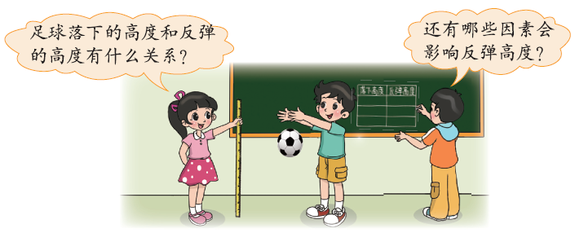
交流反思
在活动中你用到了哪些知识？
在活动中，你有什么收获？遇到了哪些困难？是如何解决的？
还有哪些要研究的问题？

Slide 8
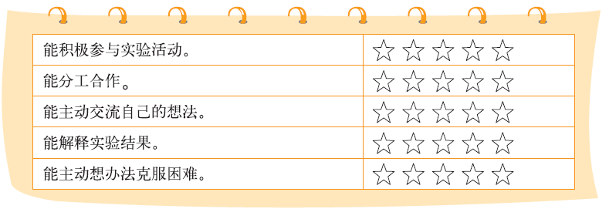
自我评价

